Slide 1
第九章
信息系统典型应用

Slide 2
第九章 IS的典型应用与发展
教学目的
使学生了解管理信息系统的发展与应用前沿，树立全面的管理信息系统知识结构。
决策支持系统的概念、结构及其发展；
数据挖掘与数据仓库的概念、结构和技术；
知识管理的概念、基本模式和实施；
商务智能及智能信息系统的基本概念、技术；
客户关系管理的基本内容；
企业资源计划（ERP）的发展、内容等；

Slide 3
第九章 IS的典型应用与发展
9.1 决策与商业智能
9.2 现代应用系统
9.3 电子商务及应用
9.4 现代信息系统的发展趋势

Slide 4
9.1 决策与商业智能
9.1.1 决策支持系统
决策支持系统是以管理科学、运筹学、控制论和行为科学为基础，以信息技术、仿真技术为手段，针对半结构化的决策问题，支持决策活动的具有智能作用的人机系统

Slide 5
9.1.1 决策支持系统
1. DSS的功能
管理并随时提供与决策问题有关的组织内部信息
收集、管理并提供与决策问题有关的组织外部信息
收集、管理并提供各项决策方案执行情况的反馈信息
能以一定的方式存储和管理与决策问题有关的各种数学模型
能够存储并提供常用的数学方法及算法
能容易地修改或添加数据、模型和方法

Slide 6
1. DSS的功能
能灵活地运用模型与方法对数据进行加工、汇总、分析、预测，得出所需要的综合信息与预测信息
具有方便的人机对话和图象输出功能，能满足随机的数据查询要求，回答“如果……则……”之类的问题
提供良好的数据通信功能，保证及时收集所需数据并将加工结果传送给使用者
提供良好的数据通信功能，保证及时收集所需数据并将加工结果传送给使用者

Slide 7
9.1.1 决策支持系统
2. DSS的特点
面向决策者
系统解决的问题是针对半结构化的决策问题
系统强调的是支持的概念，帮助加强决策者作出科学决策的能力。系统只是支持用户而不是代替他决断
系统的驱动力来自模型和用户，采用人机对话的有效形式解决问题，人是系统运行的发起者，模型是系统完成各环节转换的核心
系统运行强调交互式的处理方式

Slide 8
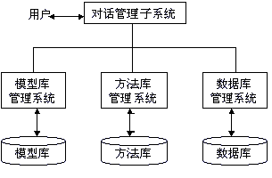
9.1.1 决策支持系统
3. DSS的构成和结构

Slide 9
3. DSS的构成和结构
对话管理子系统:是DSS中用户和计算机的接口，起着在操作者、模型库、数据库和方法库之间传递、转换命令和数据的重要作用，其核心是人机界面
数据库子系统:是存储、管理、提供与维护用于决策支持的数据的DSS基本部件

Slide 10
3. DSS的构成和结构
模型库子系统:是构建和管理模型的计算机软件系统，它是DSS中最复杂与最难实现的部分
方法库子系统:是存储、管理、调用及维护DSS各部件要用到的通用算法、标准函数等方法的部件

Slide 11
9.1.1 决策支持系统
4. DSS与MIS的联系
MIS收集、存储组织机构所提供的大量基础信息是DSS工作的基础，而DSS能使MIS组织和保存的信息真正发挥作用
MIS需要担负起反馈信息的收集工作，可以支持DSS进行后果检验和评价
DSS的工作可以对MIS工作进行检查和审计，为MIS的改进及完善指出方向
DSS经过反复使用，所涉及的问题模式和数据模式逐渐明确，逐步结构化，可归并入MIS的工作范围

Slide 12
9.1.1 决策支持系统
5. DSS与MIS的区别
从完成任务的角度看，MIS完成的是例行业务活动中的信息处理任务，而DSS完成的是辅助支持决策活动，提供决策所需的信息
从追求目标的角度看，MIS 追求的目标是高效率，即是设法将事情办得快一些；而DSS追求目标则是有效性，即想办法把事情办得尽可能好一些，即提高决策的效果
从驱动方式的角度看，MIS是数据驱动的，而DSS是模型驱动和用户驱动，模型系统是DSS软件系统的核心，用户应该参加系统开发的全过程

Slide 13
5. DSS与MIS的区别
从设计思想的角度看，MIS的设计思想是实现一个相对稳定协调的工作系统，设计方法强调系统的客观性，努力使系统设计符合实际情况。而DSS的设计思想是努力实现一个具有巨大潜力的、适应性强的开发系统。设计方法强调充分发挥人的经验、智慧、判断力和创造性，努力使决策更加正确
从信息管理的角度看，MIS趋向于信息的集中管理，而DSS趋向于信息的分散使用
从信息需求的角度看，MIS分析着重体现系统全局的、总体的信息需求，而DSS的分析着重体现决策者的信息需求

Slide 14
9.1.1 决策支持系统
6. DSS的应用与发展
智能决策支持系统(IDSS):是将人工智能（AI，Artificial Intelligence）与DSS相结合，应用专家系统（ES，Expert System）技术，通过逻辑推理来解决复杂决策问题的辅助决策系统

Slide 15
6. DSS的应用与发展
智能决策支持系统(IDSS)
是将人工智能（AI，Artificial Intelligence）与DSS相结合，应用专家系统（ES，Expert System）技术，通过逻辑推理来解决复杂决策问题的辅助决策系统

Slide 16
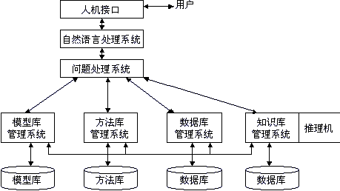
6. DSS的应用与发展
智能决策支持系统(IDSS)

Slide 17
6. DSS的应用与发展
IDSS的特点
基于成熟的技术，容易构造出实用系统
充分利用了各层次的信息资源
基于规则的表达方式，使用户易于掌握使用
具有很强的模块化特性，并且模块重用性好，系统的开发成本低
系统的各部分组合灵活，可实现强大功能，并且易于维护
系统可迅速采用先进的支撑技术，如AI技术等

Slide 18
6. DSS的应用与发展
群体决策支持系统(GDSS)
是指在系统环境中，多个决策参与者共同进行思想和信息的交流，群策群力，寻找一个令人满意和可行的方案，但在决策过程中只由某个特定的人做出最终决策，并对决策结果负责

Slide 19
6. DSS的应用与发展
GDSS的功能
对决策过程中的数据信息交流的控制；
自动选择合适的群体决策技术；
对可行的决策方案进行分析计算和解释；
如果群体决策无法得出一致，则讨论个体决策差异或提出重新定义问题的建议

Slide 20
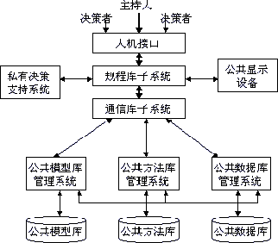
6. DSS的应用与发展
GDSS的基本结构

Slide 21
6. DSS的应用与发展
GDSS的分类
决策室（Decision Room），与传统意义的电子会议室相当，决策参与者集中到一间支持群体决策支持的特殊会议室，通过特殊的终端或节点，参与决策过程，在这种环境下的决策过程都有一定的时间限制
局域决策网（Local Decision Network），GDSS的参与者没有地域的限制，只要局域网上的中央处理器存储有公共的GDSS软件和数据库，参与者就可以通过局域网进行成员间以及成员与中央处理机之间的通信

Slide 22
6. DSS的应用与发展
GDSS的分类
传真会议（Teleconferencing），针对决策成员在地理上分散但必要时可集中决策的群体。在这种情况下，两个或两个以上的决策室通过视频和通信连接在一起，其方法与决策室相同，而且使用了传真会议
远程决策（Remote Decision Marketing），主要针对需要定期在一起作决策而又不能会面的决策成员。地理上分散的决策成员通过远程“决策站”之间的持续通信，完成决策的制定

Slide 23
9.1.2 数据仓库与数据挖掘
1. 数据仓库技术及其应用
数据仓库的定义
在支持管理的决策生成过程中，一个面向主题的、集成的、时变的、非易失的数据集合

Slide 24
1. 数据仓库技术及其应用
数据仓库的特征
面向主题。数据仓库是围绕大的企业主题而组织的
集成化。指来自于不同数据源的面向应用的数据集成在数据仓库中
时变性。数据仓库的数据只在某些时间点或时间区间上是精确的、有效的
非易失性。数据仓库的数据不能被实时修改，只能由系统定期地进行刷新

Slide 25
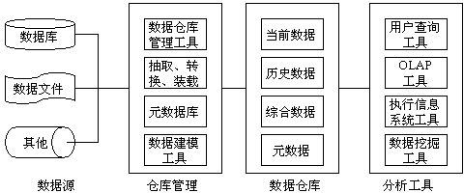
1. 数据仓库技术及其应用
数据仓库的结构

Slide 26
1. 数据仓库技术及其应用
数据仓库的信息流程
数据仓库的使用
联机分析处理OLTP（on-line transaction processing）和联机分析处理OLAP（On-Line Analytical Processing）

Slide 27
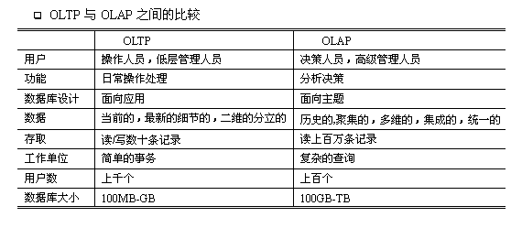
1. 数据仓库技术及其应用

Slide 28
2. 数据挖掘技术及其应用
数据挖掘的概念
从技术角度考虑，数据挖掘是从大量的、不完全的、有噪声的、模糊的、随机的实际数据中，提取隐含在其中的、尚不完全被人们了解的、然而却是潜在有用的信息和知识的过程

Slide 29
2. 数据挖掘技术及其应用
数据挖掘的功能
数据挖掘是知识发现的过程，知识发现过程包括：数据清理、数据集成、数据变换、数据挖掘、模式评估和知识表示。通过这个过程，可以发现的模式类型是:概念与类的描述、关联分析、分类与预测、聚类分析、孤立点分析、演变分析

Slide 30
2. 数据挖掘技术及其应用
数据挖掘的技术
数据挖掘技术是以人工智能未基础，并利用其他技术，如多元统计分析方法等而形成的。最常用的数据挖掘技术是:人工神经网络、遗传算法、简单贝叶斯、模糊和粗集方法

Slide 31
2. 数据挖掘技术及其应用
数据挖掘的应用
金融投资。金融事务需要搜集和处理大量数据，对这些数据进行分析，发现其数据模式及特征，观察金融市场的变化趋势。商业银行业务的利润和风险是共存的，为了保证最大的利润和最小的风险，必须对帐户进行科学的分析和归类，并进行信用评估
保险决策。分析决定医疗保险的主要因素；预测顾客保险的模式

Slide 32
9.1.3 商业智能
1. 经营分析
经营指标分析: 指对企业不同的业务流程和业务环节的指标进行搜集和分析
经营业绩分析: 指对各部门的营业额、销售量等进行统计，在此基础上，进行同期比较分析、应收分析、盈亏分析、各种商品的风险度分析等
财务分析: 指对企业财务数据中的利润、费用支出、资金占用及其他具体经济指标进行有效分析

Slide 33
9.1.3 商业智能
2. 战略决策支持
商业智能对战略决策的支持，分别表现在对公司战略、业务战略和职能战略的支持上
3.绩效管理
商业智能技术能够从企业各种应用系统中提取出各种基础绩效指标与关键绩效指标(Key Performance Indicator，KPI),并以此为依据考核员工的绩效

Slide 34
9.2 现代应用系统
9.2.1 企业资源计划
1.ERP概念
“企业资源”是指支持企业业务运作和战略运作的事物，也就是我们常说的人、财、物
ERP就是一个有效地组织、计划和实施企业的人、财、物管理的系统，它依靠IT的技术和手段以保证其信息的集成性、实时性和统一性。通过ERP的使用，使企业的生产过程能及时、高质地完成客户的订单，最大程度地发挥这些资源的作用，并根据客户订单及生产状况做出调整资源的决策

Slide 35
1. 企业资源计划概念
ERP是建立在信息技术基础上，采用系统化的管理思想为企业决策层及员工提供决策运行手段的管理平台。ERP系统集中信息技术与先进的管理思想于一身，成为现代企业的运行模式，反映时代对企业合理调配资源，最大化地创造社会财富的要求，成为企业在信息时代生存、发展的基石

Slide 36
9.2.1 企业资源计划
2.ERP发展阶段
企业的信息管理系统
库存订货计划（Material Requirements Planning，MRP），即物料需求计划阶段
制造资源计划(Manufacture Resource PlanningⅡ，MRPⅡ)阶段
企业资源计划(Enterprise Resource Planning，ERP)阶段

Slide 37
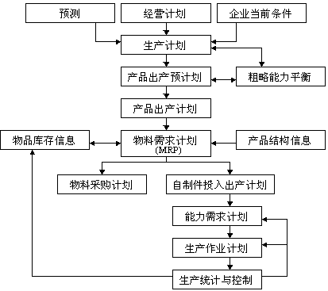
9.2.1 企业资源计划
3.物料需求计划
基本原理
基本计算过程
产品出产计划、产品结构
与物料清单
库存信息、现有库存量
计划收到量、已分配量
提前期
订购(生产)批量、安全库存量

Slide 38
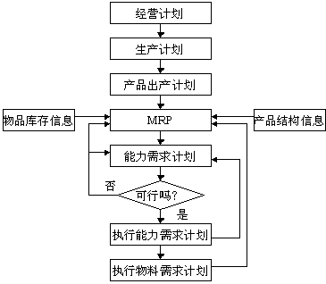
计划
9.2.1 企业资源计划

Slide 39
3.物料需求计划
闭环MRP
闭环MRP的原理与结构MRP系统的正常运行，需要有一个现实可行的主生产计划
资源需求计划与能力需求计划(Capacity Requirement Planning，CRP)
能力需求计划的依据
能力需求计划的计算逻辑
现场作业控制

Slide 40
4. 制造资源计划
MRPⅡ的原理与逻辑
MRPⅡ的基本思想就是把企业作为一个有机整体，从整体最优的角度出发，通过运用科学方法对企业各种制造资源和产、供、销、财各个环节进行有效地计划、组织和控制，使他们得以协调发展，并充分地发挥作用

Slide 41
4. 制造资源计划
MRPⅡ管理模式的特点
计划的一贯性与可行性
管理的系统性
数据共享性
动态应变性
模拟预见性
物流、资金流的统一

Slide 42
9.2.1 企业资源计划
5.ERP系统
ERP系统的管理思想
体现对整个供应链资源进行管理的思想
体现精益生产、同步工程和敏捷制造的思想
体现事先计划与事中控制的思想

Slide 43
5.ERP系统
ERP的主要功能模块简介
财务管理模块
生产控制管理模块
物流管理

Slide 44
5.ERP系统
ERP的实施过程
项目的前期工作（软件安装之前的阶段）
实施准备阶段（包括数据和各种参数的准备和设置）
模拟运行及用户化
切换运行
新系统运行

Slide 45
5.ERP系统
ERP的发展
ERP功能的扩展
向Internet、Web上转移
新的模块化软件和专业化软件
ERP软件向Windows平台转移

Slide 46
9.2.2 供应链管理系统
1.供应链管理的概念
指对整个供应链系统进行计划、协调、执行、控制和优化的各种活动和过程
2.供应链的特征
复杂性
动态性
面向用户需求
交叉性

Slide 47
9.2.2 供应链管理系统
3.供应链的类型
稳定的供应链和动态的供应链
平衡的供应链和倾斜的供应链
有效性供应链和反应性供应链

Slide 48
9.2.2 供应链管理系统
4.供应链管理的内容
战略性供应商和用户合作伙伴关系的管理
供应链产品需求预测和计划
供应链的设计
企业内部和企业之间物料供应和需求管理

Slide 49
4.供应链管理的内容
基于供应链管理的产品设计和制造管理、生产集成计划、跟踪和控制
基于供应链的用户服务和物流管理，包括包装、库存、运输等管理
企业之间资金流的管理，包括成本、汇率等
基于Internet/Intranet/Extranet交互信息管理

Slide 50
9.2.3 客户关系管理系统
客户关系管理（Customer Relationship Management，CRM）是一种旨在改善企业与客户之间关系的新型管理机制，它实施于企业的市场营销、销售、服务与技术支持等与客户相关的领域，通过信息技术的运用，对业务功能进行重新设计，并对工作流程进行重组，实现对销售活动的流程优化和自动化管理

Slide 51
9.2.3 客户关系管理系统
1.客户关系管理提出的原因
需求的拉动
技术的推动
管理理念的更新

Slide 52
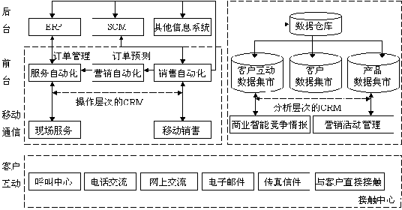
9.2.3 客户关系管理系统
2.客户关系管理的主要内容

Slide 53
9.2.3 客户关系管理系统
2.客户关系管理的主要内容
营销自动化
销售过程自动化
服务自动化

Slide 54
9.2.3 客户关系管理系统
3.客户关系管理的作用
提高效率
拓展市场
保留客户

Slide 55
9.2.3 客户关系管理系统
4.客户关系管理的功能
客户管理
联系人管理
时间管理
潜在客户管理
销售管理
电话营销和电话销售

Slide 56
4.客户关系管理的功能
营销管理
客户服务
呼叫中心
合作伙伴关系管理
知识管理
商业智能
电子商务

Slide 57
9.2.4 计算机集成制造系统
计算机集成制造系统（Computer Integrated Manufacturing System，CIMS）的核心内涵是提高企业的市场竞争能力和应变能力。在网络和数据库的支持下，优化或改善企业的设计过程、管理决策过程和加工制造过程，通过多种管理方法和各种技术的集成进而实现技术和经营管理的集成、人和组织的集成、物流、信息流和资金流的集成

Slide 58
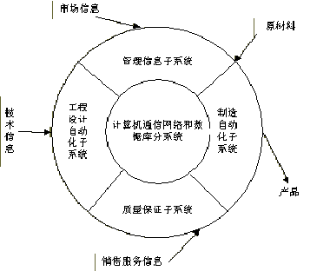
9.2.4 计算机集成制造系统
1.CIMS的构成

Slide 59
9.2.4 计算机集成制造系统
1.CIMS的构成
四个功能子系统: 管理信息子系统、工程设计自动化子系统、制造自动化子系统和质量保证子系统
两个辅助子系统: 计算机网络子系统、数据库子系统

Slide 60
9.2.4 计算机集成制造系统
2.CIMS的经济效益
在工程设计自动化方面，可提高产品的研制和生产能力，便于开发技术含量高和结构复杂的产品，保证产品设计质量，缩短产品设计与工艺设计的周期，从而加速产品的更新换代速度，满足顾客需求，从而占领市场

Slide 61
2.CIMS的经济效益
在制造自动化或柔性制造方面，加强了产品制造的质量和柔性，提高了设备利用率，缩短了产品制造周期，增强了生产能力，加强了产品供货能力

Slide 62
2.CIMS的经济效益
在经营管理方面，使企业的经营决策和生产管理趋于科学化。使企业能够在市场竞争中，快速、准确地报价，赢得时间；在实际生产中，解决“瓶颈”问题，减少在制品；同时，降低库存资金的占用

Slide 63
9.3 电子商务及应用
9.3.1 电子商务概述
电子商务（Electronic Commerce，EC）是指对整个贸易活动实现电子化。从涵盖范围方面可以定义为：交易各方以电子交易方式而不是通过当面交换或直接面谈方式进行的任何形式的商业交易；从技术方面可以定义为：电子商务是一种多技术的集合体，包括交换数据、获得数据以及自动捕获数据等

Slide 64
9.3.1 电子商务概述
1.电子商务的应用层次和类型
第一个层次是面向市场的以市场交易为中心活动
第二个层次是指如何利用Internet来重组企业内部经营管理活动，与企业开展的电子商贸活动保持协调一致
第三个层次是指整个社会经济活动都以Internet为基础

Slide 65
9.3.1 电子商务概述
2.电子商务的形式
按电子商务参加主体划分
BtoC(Business to Consumer)。企业对消费者，也称商家对个人或商业机构对消费者
BtoB(Business to Business)。企业对企业，也称商家对商家或商业机构对商业机构
BtoG（Business to Government）。企业对政府机构
CtoG（Consumer to Government）。消费者对政府机构

Slide 66
2. 电子商务的形式
按电子商务交易过程划分
交易前电子商务
交易中电子商务
交易后电子商务
按电子商务交易对象划分
有形商品交易电子商务
无形商品电子商务

Slide 67
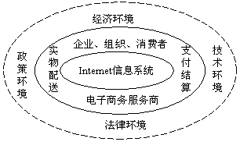
9.3.2 电子商务系统的组成
1.基本的电子商务组成

Slide 68
1. 基本的商务系统组成
Internet信息系统
电子商务服务商
企业、组织与消费者
实物配送
支付结算

Slide 69
2. 电子商务系统的体系结构
网络层
多媒体消息/信息发布、传输层
一般业务服务层
公共政策、法规和安全、技术标准
公共政策
法规
安全标准
技术标准

Slide 70
9.3.2 电子商务系统的组成
3.电子商务系统的功能
网上订购 货物传递
咨询洽谈 网上支付
电子银行 广告宣传
意见调查 业务管理

Slide 71
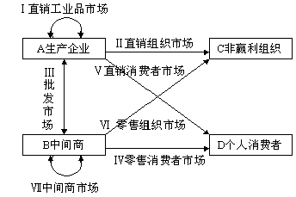
9.3.3 电子商务系统的应用
1.企业电子商务的应用图

Slide 72
1.5.4MIS的结构
9.3.3 电子商务系统的应用
2.企业间的电子商务
支持交易前的电子商务系统
支持交易中的电子商务系统
支持交易后的电子商务系统

Slide 73
9.4 现代信息系统的发展趋势
网络化  柔性化
敏捷化  个性化
发展性  先进性
集成性  学习性
智能化

Slide 74
第一章思考题
思考题
1.试对DSS作一简要的描述。
2.模型库、数据库与方法库等子系统是DSS的三个部件，请描述它们的相互关系。
3.简述ERP系统的一般构成，主要目标、基本思想。
4.试对MRP、MRPII、ERP作一简要比较。

Slide 75
第一章思考题
思考题
5.简述SCM和ERP的管理思想，并说明两者之间的关系。
6.什么是供应链？什么是供应链管理？
7.电子商务主要包括哪些形式？试结合实例说明B2C和B2B的业务流程。
8.试述电子商务与信息系统之间的联系。

Slide 76
第一章思考题
思考题
9. 调查一个实际运行中的电子商务系统，叙述其结构、功能和开发应用情况。
10.简述管理信息系统的发展趋势有哪些。 ？

Slide 77
MIS课程第九章 演示结束
首都经济贸易大学 信息学院

